Slide 1
NHÓM
F
O
U
R

Slide 2
GROUP
F
O
U
R

Slide 3
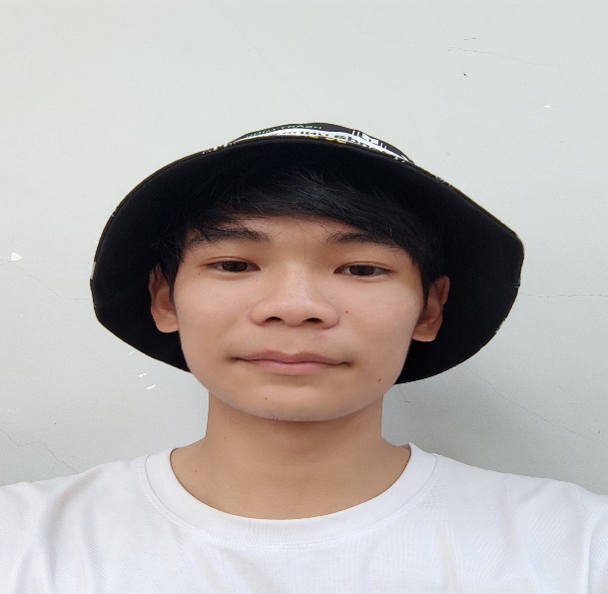


Y Khoa
Nhơn Hòa
Nhật Linh

Slide 4

SPRING
BOOT

Slide 5
Giới Thiệu Spring Boot
SPRING
BOOT
Đặc Điểm và Tính Năng
Tổng Kết

Slide 6

NỘI DUNG 1
SPRING BOOT LÀ GÌ ?
NỘI DUNG 1

Slide 7

Spring Boot là gì ?
Spring Boot là một module của Spring Framework, cung cấp tính năng RAD (Rapid Application Development) – Phát triển ứng dụng nhanh.
Spring Boot được dùng để tạo các ứng dụng độc lập dựa trên Spring.
Spring Boot không yêu cầu cấu hình XML
Nó là một chuẩn cho cấu hình thiết kế phần mềm, tăng cao năng suất cho developer.

Slide 8

NỘI DUNG 2
ĐẶC ĐIỂM VÀ TÍNH NĂNG 2
NỘI DUNG 2

Slide 9
Ưu điểm nổi bậc của Spring Boot
Phát triển web một cách đơn giản và nhanh chóng.
Config an toàn
Có thể hỗ trợ YAML
Có tính quản trị cao
Dễ dàng ứng dụng Spring và các sự kiện.
Có thể cấu hình ở bên ngoài và tạo ra những tệp thuộc tính.
Tính bảo mật cao.
Ghi log

Slide 10
Đặc điểm nổi bậc của Spring Boot
SpringApplication: Đây là class được dùng để khởi chạy ứng dụng từ hàm main(). Vì thế, khi khởi chạy ứng dụng, các lập trình viên chỉ cần gọi method run() là được.
Externalized Configuration: Spring Boot cho phép người dùng có thể sử dụng cấu hình (config) từ bên ngoài. Chính vì vậy mà mỗi ứng dụng được tạo ra có thể chạy được trên nhiều môi trường khác nhau.
Profiles: Dùng để phân chia các loại cấu hình cho các môi trường khác nhau.
Loggin: Sử dụng phục vụ cho toàn bộ chức năng log trong phạm vi nội bộ.
Những logging này sẽ được quản lý một cách mặc định.

Slide 11
NỘI DUNG 3
Tổng Kết
NỘI DUNG 3

Slide 12
Tổng kết
Spring Boot mang đến cho các lập trình viên rất nhiều những tính năng tuyệt vời. Hy vọng với những thông tin chia sẻ ở trên, các bạn đã hiểu hơn về Spring Boot là gì, có nên sử dụng Spring Boot hay không và nên tìm hiểu những kiến thức gì để vận dụng Spring Boot được tốt nhất.

Slide 13
Hứa Thanh Long, Kỹ thuật giấu tin trong ảnh 2D và ứng dụng bảo mật dữ liệu,Đà Nẵng, 2013.
Đặng Đức Hiệp, Nghiên cứu kỹ thuật giấu tin trong ảnh, luận văn tốt nghiệp, Hải Phòng, 2009.
Tài Liệu Tham Khảo

Slide 14
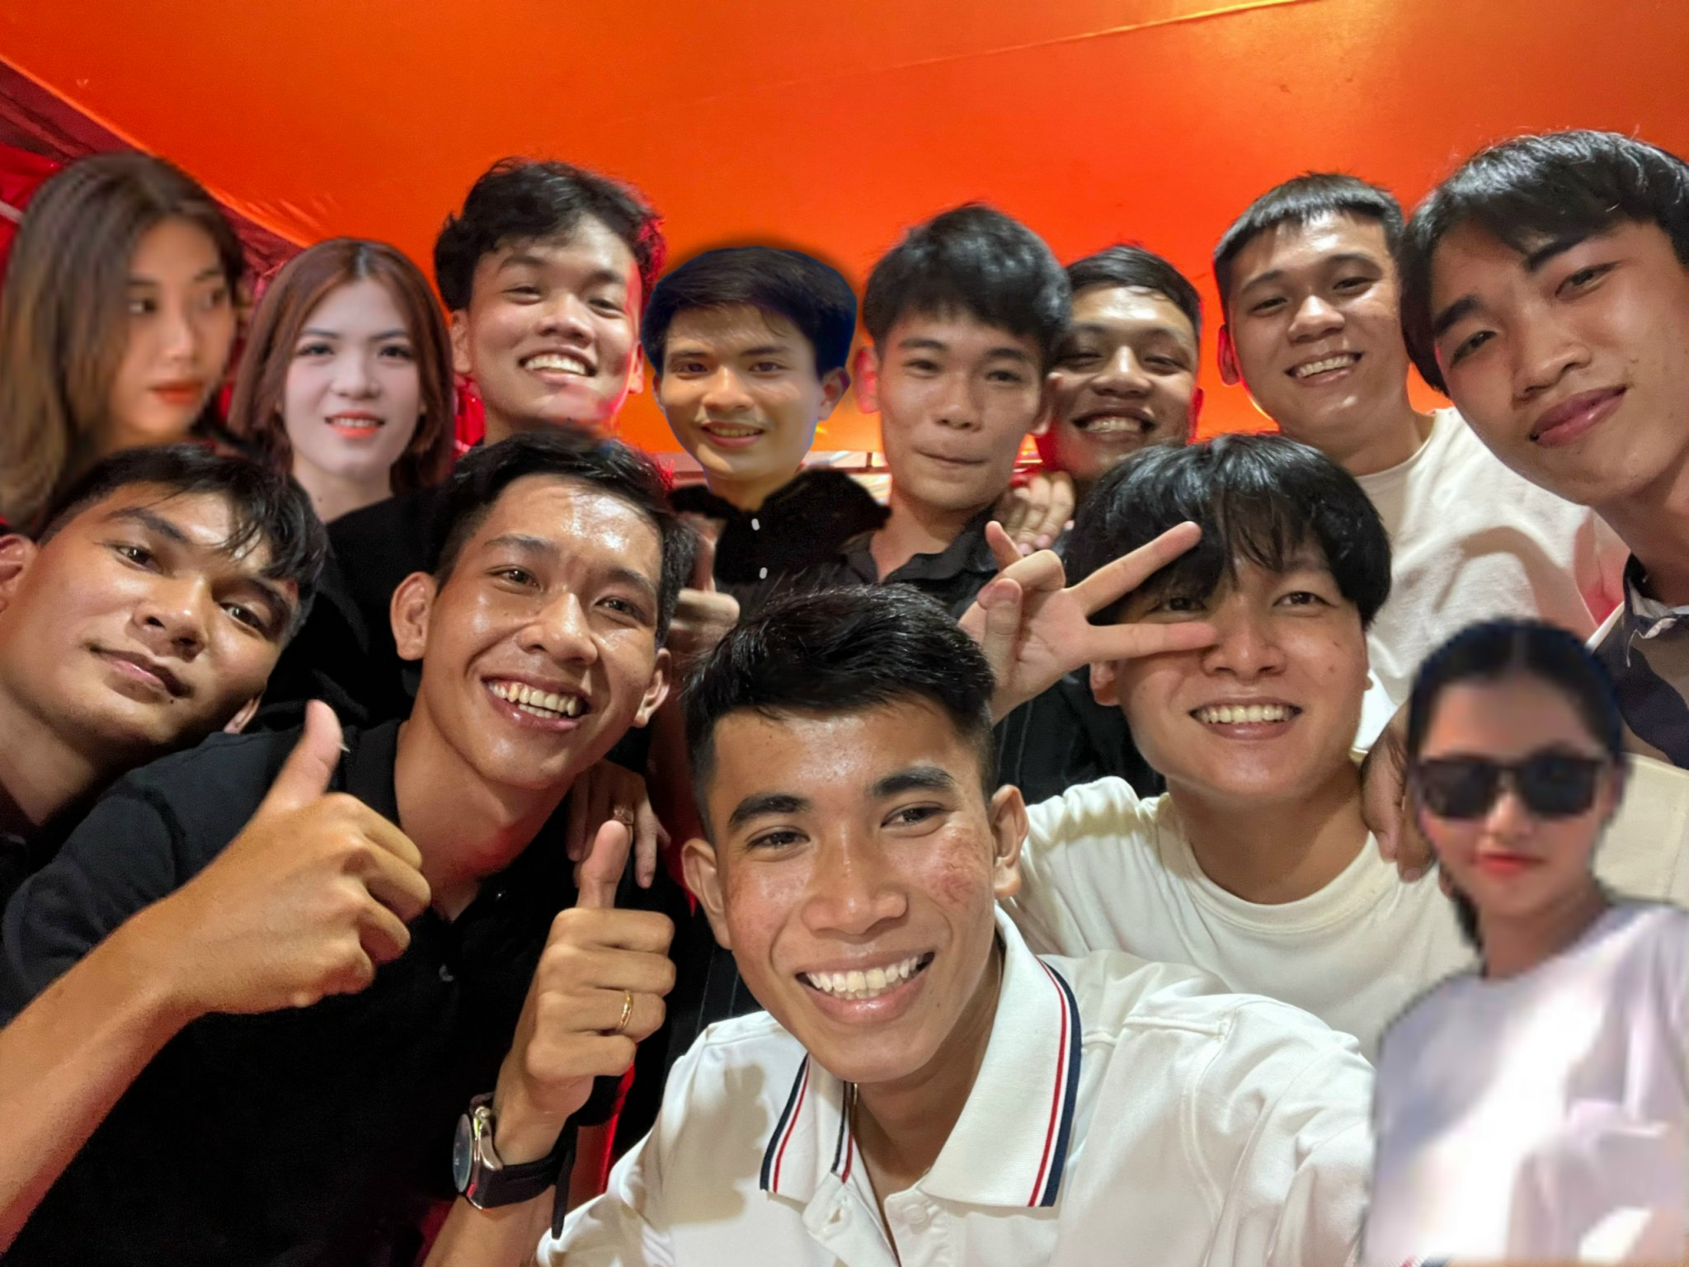
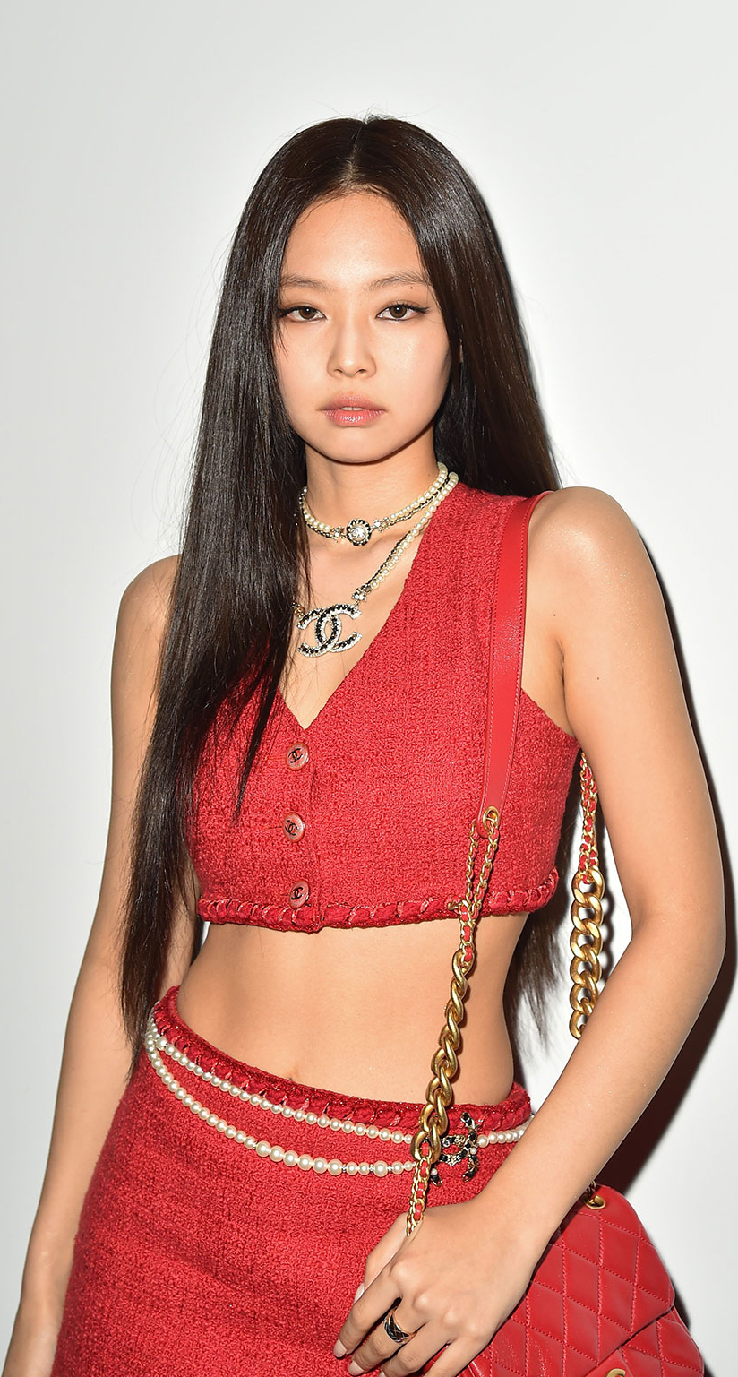
THANKS FOR LISTENING!
Trần Y Khoa – DTH195288
Trần Nhơn Hòa – DTH195278
Phan Nhật Linh – DTH195298

Slide 15
DO YOU HAVE
Any Question ?
ceo
I AM NOT GOOGLE

